Slide 1
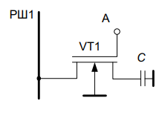
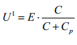
ЗЭ динамической памяти
ЗЭ готов к чтению или записи информации если
адресная шина откроет транзистор VT. При этом во время чтения информации на разрядной шине уровень логической единицы оказывается значительно меньше напряжения питания.
Возникает проблема определения состояния РШ, которая решается применением дифференциальных усилителей или триггерных схем. Для записи информации выбранный конденсатор достаточно подключить разрядную шину к уровню 0 или 1
двумя внешними транзисторами.

Slide 2
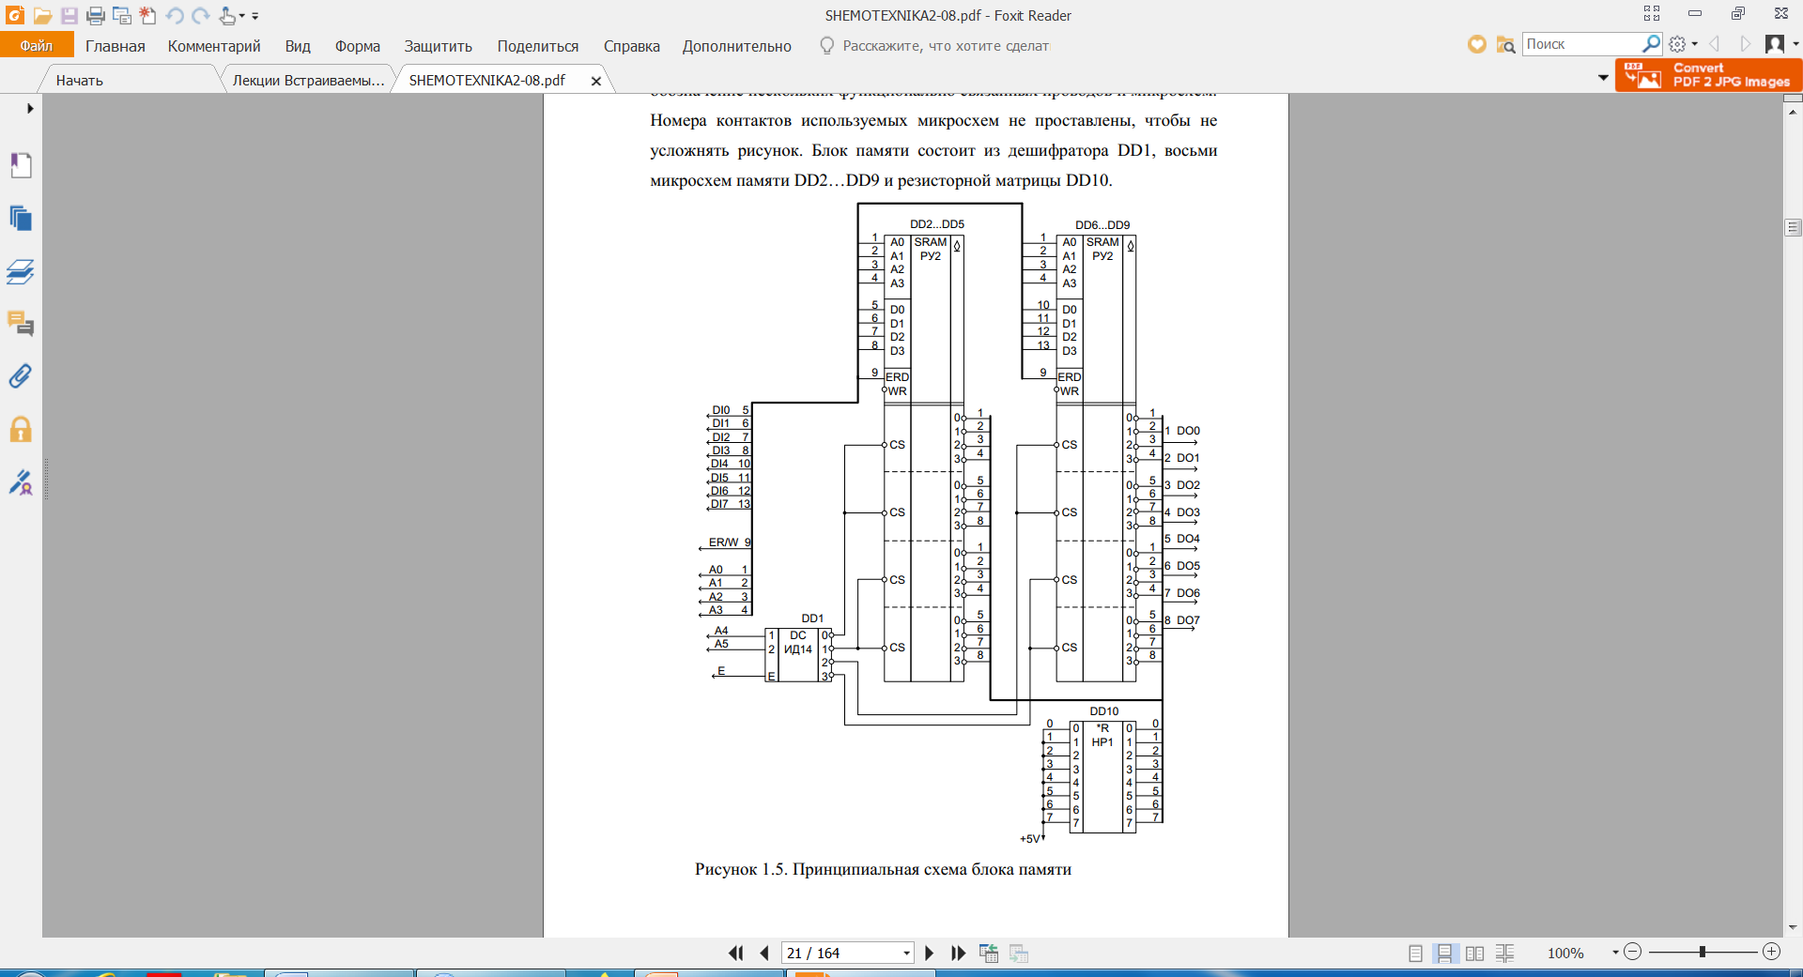
Организация ЗУ большого объема
Предположим, требуется организовать память с объемом 64х8 бит, используя микросхемы памяти 16х4 бит.

Slide 3
ПЗУ
Для хранения программ обычно служит один из видов постоянной памяти:
ROM (масочно-программируемое ПЗУ);
PROM (однократно-программируемое ПЗУ);
EPROM (электрически программируемое ПЗУ с ультрафиолетовым стиранием);
EEPROM (ПЗУ с электрической записью и стиранием)
Все эти виды памяти являются энергонезависимыми - это означает, что содержимое памяти сохраняется после выключения питания микроконтроллера. Программа постоянно хранится в микроконтроллере.
В процессе выполнения программа считывается из этой памяти, а дешифратор команд обеспечивает ее декодирование и выполнение необходимых операций. Содержимое памяти программ не может меняться (перепрограммироваться) во время выполнения программы. Поэтому функциональное назначение микроконтроллера не может измениться, пока содержимое его памяти программ не будет стерто (если это возможно) и перепрограммировано (заполнено новыми командами).

Slide 4
ПЗУ
Разрядность микроконтроллера (8, 16 или 32 бит) указывается в соответствии с разрядностью его шины данных. В Гарвардской архитектуре команды могут иметь большую разрядность, чем данные. Например, микроконтроллеры PIC в зависимости от модели используют команды с разрядностью 12, 14 или 16 бит. В микроконтроллерах AVR команда всегда имеет разрядность 16 бит. Однако все эти микроконтроллеры имеют шину данных разрядностью 8 бит.
Память ROM (ПЗУ) используется тогда, когда программный код
заносится в микроконтроллер на этапе его производства. Предварительно
программа отлаживается и тестируется, после чего передается фирме производителю, где программа преобразуется в рисунок маски на стеклянном
фотошаблоне. Полученный фотошаблон с маской используется в процессе
создания соединений между элементами, из которых состоит память
программ. Поэтому такую память часто называют масочно-программируемой
ROM.
Однократно программируемые PROM ПЗУ используют для хранения информации, цепочки встречно включенных p-n переходов или проволочныеперемычки. При программировании с помощью программатора проволочные перемычки сжигаются серией импульсов, тем самым реализуется программирование.

Slide 5
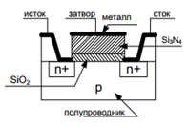
Электрически программируемая память EPROM
ПЗУ с ультрафиолетовым стиранием и электрически перепрограммируемые ПЗУ строятся на МДП-структурах, в которых реализуются МНОП-транзисторах.
ПЗУ на основе МНОП-транзисторе: наличие двух диэлектриков под затвором при малой толщине окиси кремния позволяет менять пороговое напряжение МДП-транзистора путем помещения свободных электронов на границу раздела диэлектриков. Один из способов программирования - подача высокого обратного напряжения на p-n переходы с целью электрического пробоя.
Приобретающие высокую скорость электроны оказываются в состоянии преодолеть слой диэлектрика. При этом пороговое напряжение транзистора увеличивается и при подачи на затвор 3-5 В транзистор остается закрытым. Чтобы убрать электроны можно подвергнуть границу раздела воздействию ультрафиолетовых лучей в течении нескольких минут.

Slide 6
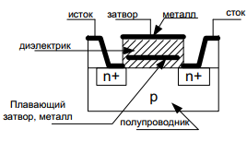
Электрически программируемая память EPROM
ПЗУ с плавающим затвором: на плавающий затвор, металл, помещенный в диэлектрик, электрическим способом может быть помещен заряд, который позволяет изменить пороговое напряжение или может сформировать канал проводимости. Подачей положительного напряжения на основной затвор можно поместить отрицательный заряд, а высокое отрицательное напряжения позволяет убрать этот заряд. Время требуемое для удаления заряда оказывается больше.

Slide 7
Электрически перепрограммируемая память EEPROM
В такой памяти ячейка стирается не ультрафиолетовым
светом, а путем электрического соединения плавающего затвора с «землей». Использование EEPROM позволяет стирать и программировать микроконтроллер, не снимая его с платы. Таким способом можно периодически обновлять его программное обеспечение. Память EEPROM более дорогая, чем EPROM (в два раза дороже EPROM с однократным программированием). EEPROM работает немного медленнее, чем EPROM.
Основное преимущество использования памяти EEPROM заключается в возможности ее многократного перепрограммирования без удаления из платы. Это дает огромный выигрыш на начальных этапах разработки систем
на базе микроконтроллеров или в процессе их изучения.

Slide 8
Флэш – память
Функционально Flash-память мало отличается от EEPROM.
Различие состоит в способе стирания записанной информации. В памяти EEPROM стирание производится отдельно для каждой ячейки, а во Flash-памяти стирание осуществляется целыми блоками.
Если хотите изменить содержимое одной ячейки Flash-памяти, то потребуется перепрограммировать целый блок (или всю микросхему). В микроконтроллерах с памятью EEPROM можно изменять отдельные участки программы без необходимости перепрограммировать все устройство.
Часто указывается, что микроконтроллер имеет Flash-память, хотя на самом деле он содержит EEPROM.

Slide 9
ISP-способ программирования ПЗУ
Раньше микроконтроллеры программировались только с помощью параллельных протоколов, достаточно сложных для реализации.
В настоящее время протоколы программирования EPROM и EEPROM памяти существенно изменились, что позволило выполнять программирование микроконтроллера непосредственно в составе системе, где он работает.
Такой способ программирования получил название «in system programming» или «ISP». Микроконтроллеры могут быть
запрограммированы после того, как их припаяли на плату. При этом сокращаются расходы на программирование, так как нет необходимости в использовании специального оборудования - программаторов.

